Slide 1
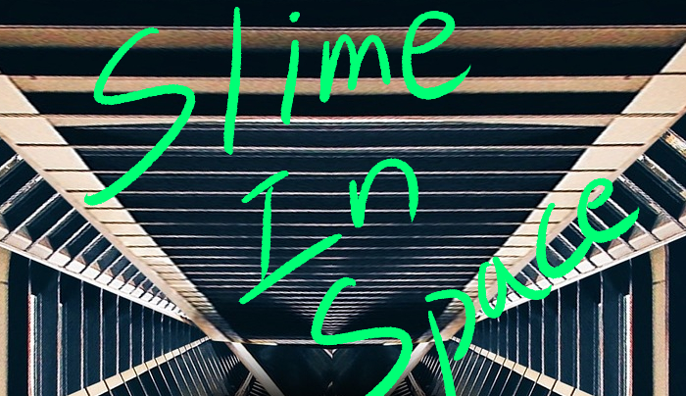

Slide 2
목차
1.게임 스토리 및 소개 p.3~5
2.조작법 및 게임 플레이 p.6~15
3.게임 진행 p.16~19
4.출처p.20

Slide 3

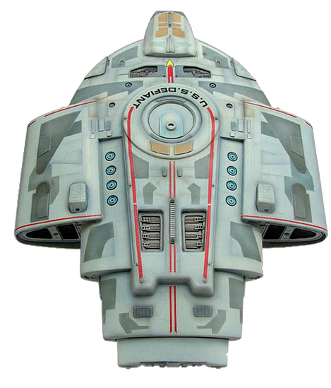
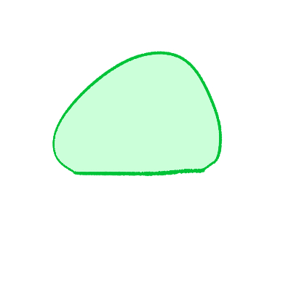
게임 스토리
우주
슬라임
비행선
여러분은 23세기에 살고 있는 지구의 미래인 2323년에 지구에서 최초로 개발된 대형 우주 비행선에 탑승한 우주 탐험가입니다.
이 비행선은 탐험과 연구를 목적으로 우주를 여행하는 최첨단 기술을 갖추고 있습니다.
당신은 외계 생명체 탐색 임무를 맡았으며, 최신 기술을 이용해 외계 생물에 대한 연구를 진행하고 있습니다. 비행선은 탐험가들이 주변 우주 시스템을 탐험하고 다양한 외계 행성과 천체들을 조사할 수 있도록 설계되어 있습니다.
어느 날, 비행선이 알 수 없는 우주 지역으로 진입합니다. 이곳은 외계 생물체의 환경과 생태계에서 이전과는 전혀 다른 슬라임 생명체가 발견된 곳입니다. 외계 슬라임은 알 수 없는 원리로 형성되었으며, 다양한 색상과 형태를 가지고 있습니다. 이 생물체들은 신비로운 능력과 특징을 지니고 있으며, 우주 탐험가들은 그들을 조사하고 연구하는 동안 이를 이해하려고 노력합니다.
당신은 외계 슬라임의 행동과 특성, 그들이 서식하는 환경을 조사하고 기록합니다. 당신은 조심스럽게 그들을 관찰하고 안전한 방법으로 연구를 진행하면서, 외계 슬라임의 놀라운 비밀과 우주 생태계에 대한 흥미로운 발견을 기대하게 됩니다. 당신은 관찰을 끝 마치고 샘플로 한마리의 슬라임을 우주선에 챙겨서 지구로 돌아가려고 합니다.돌아가던 중 여러분들은 슬라임이 사라진 것을 깨닳게 됩니다.

Slide 4
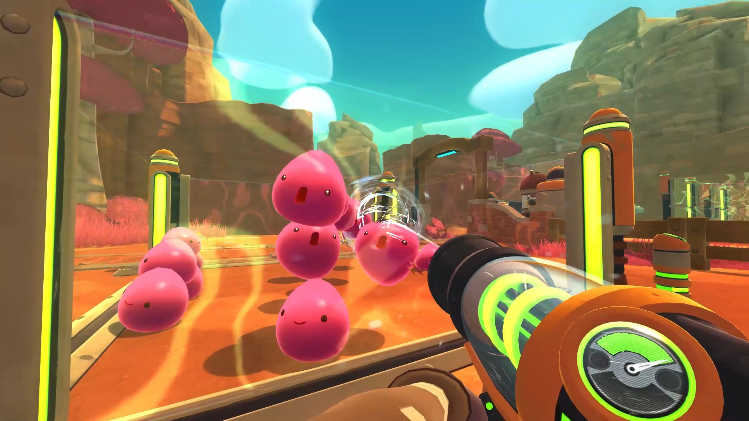
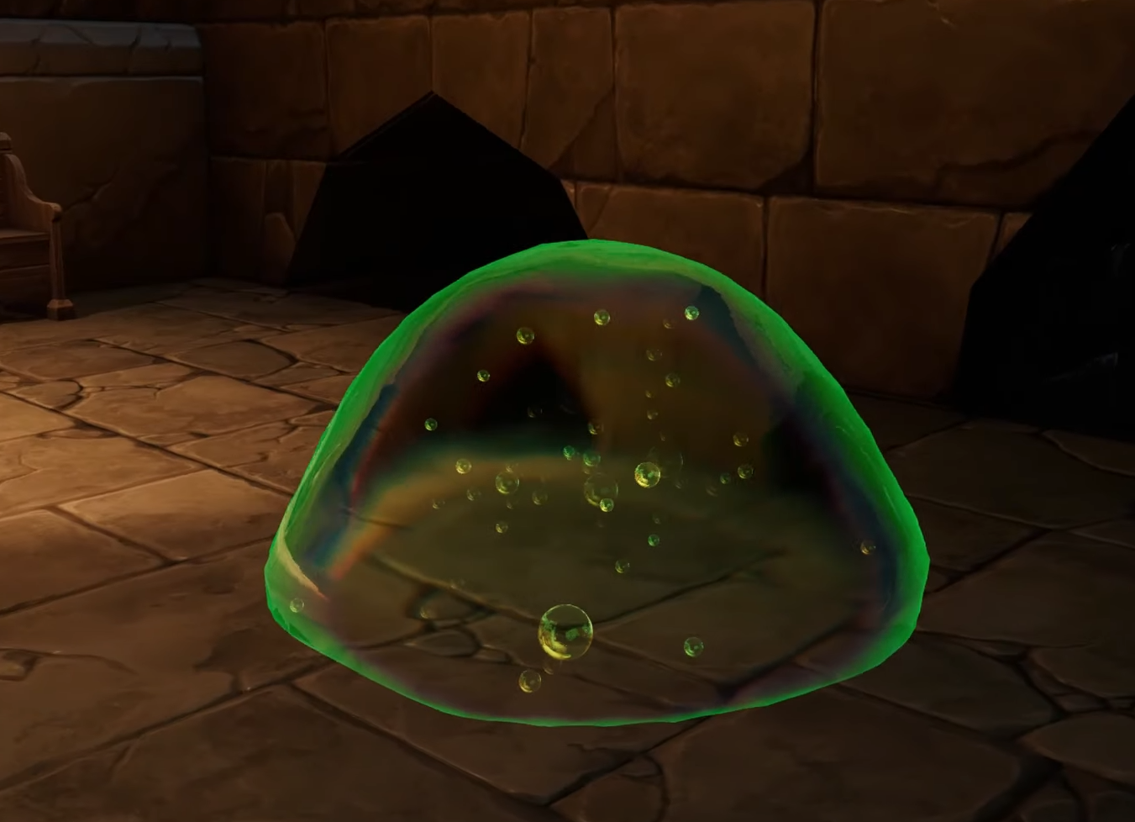

게임 소개
Slime In Space는 비대칭 PVP 게임으로 다수의 우주인(Astronaut)플레이어들이 협력하여 1명의 슬라임 플레이어를 상대 해야 한다.
슬라임 플레이어는 우주인들을 피해 다니면서 우주선 내부의 종이 연필과 같은 작은 물건들을 흡수하며 크기를 키워 나간다.
우주인들은 슬라임을 찾아 내서 빨아드려 크기를 키우지 못하게 막고 빨아 들려서 퇴치하는 것을 목표로 한다.
슬라임은 크기를 키운 이후에 방사능 폐기물을 흡수할 수 있게 되고 흡수하게 될 경우 더 이상 빨아 들려지지 않게 되고
우주인들을 먹어 치울 수 있게 된다.
이때 부터 슬라임과 우주인의 상황이 바뀌게 되어 우주인들은 맵에 흩어진 배터리를 수집하여 탈출하는 것을
목표로 하고 슬라임은 모든 플레이어를 먹어 치우는 것을 목표로 한다.
1인칭
3인칭
비대칭 PVP
VS
<슬라임랜처 인게임 화면>
<언리얼로 구현한 슬라임>

Slide 5



개발 환경
visual studio-C++
언리얼- 블루프린트
블렌더-모델링
언리얼5에 블루 프린트로 게임의 베이스를 만들고 블루프린트로 지원하지 않는
기능들은 C++를 활용하여 코딩한 이후에 플러그인을 적용 시킨다.

Slide 6
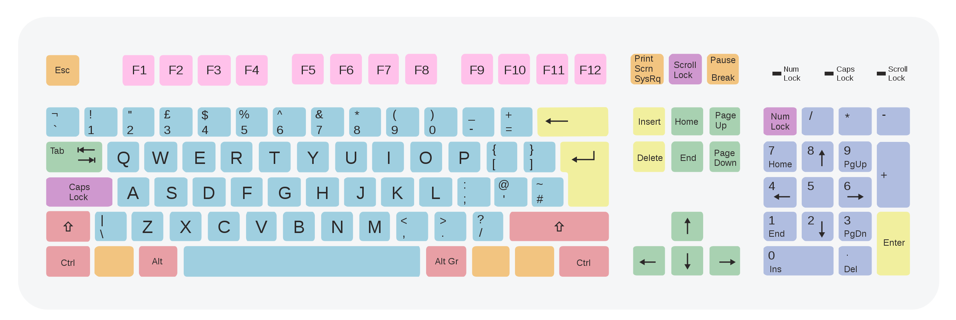

조작법
이동: W/A/S/D
점프: SPACE (슬라임만 가능)
지도 확인: M
마우스 이동: 카메라 조작
상호작용: E
RB: 빨아드리기 (우주인 한정)
RB: 탐색 (슬라임 한정)

Slide 7
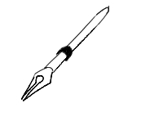
STATUS
STATUS | 초기값 | 최소 ~최대 값
이동속도 | 150 | 80~200
HP | 10 | 5~300
위치
이동속도는 HP에 반비례 한다. 자신의 HP 값 보다 큰 오브젝트를 먹을 수 없다. HP에 비례하여 크기가 커진다.
STATUS
이동속도 | 100
위치
STATUS
크기 | 1~200
위치
상태 | 대기,소화 대기

Slide 8
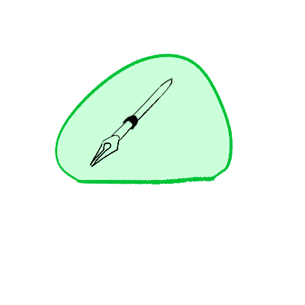
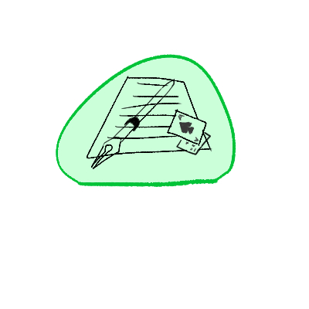
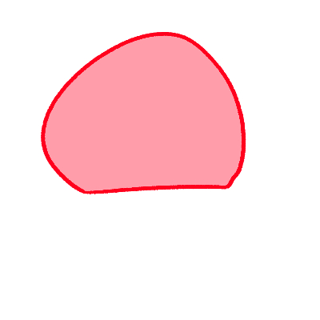


SLIME 플레이
자신보다 작은 오브젝트가 일정 범위 내의 있다면 오브젝트를 먹는다.
먹은 오브젝트는 시간이 지나면 사라지고 슬라임의 크기가 커진다.
Astronaut는 SLIME을 빨아드려서 작게 만들고 완전히 빨아드리면
SLIME이 패배한다.
Astronaut를 피해 다니면서 오브젝트를 흡수하며 크기를 키운다.
일정 크기 이상이 되면 특수 오브젝트를 흡수하고 RED SLIME 이 된다.

Slide 9
SLIME 플레이
자신보다 작은 오브젝트가 일정 범위 내의 있다면 오브젝트를 먹는다.
먹은 오브젝트는 시간이 지나면 사라지고 슬라임의 크기가 커진다.
<슬라임과 오브젝트의 좌표가 충돌될 경우>
소화 대기 중인 오브젝트들은 슬라임과 함께 이동되며 시간이 흐르면 소화되고 오브젝트의 HP 값의 10%만큼 슬라임의 HP가 증가한다.
오브젝트의 HP가
슬라임의 HP 보다 많은가?
충돌 처리
슬라임의 HP 보다 작은 오브젝트와는 충돌 판정을 하지 않는다.
오브젝트의 중심의 위치가 슬라임 내부의 있고 슬라임의 HP에서 현재 내부의 소화 되지 않은 오브젝트들의 HP 값의 합을 뺀 값 보다 작은 면 해당 오브젝트도 소화 대기 오브젝트로 변경되고 슬라임과 소화되기 이전 까지 슬라임과 함께 이동한다.
슬라임이 오브젝트를
통과한다.
오브젝트의 중심 좌표가
슬라임 내부에 있는가?
(슬라임 HP – 슬라임 내부의 소화 되지 않은 오브젝트들 HP 합)보다 HP가 작은가
작다면 소화 대기 상태 많다면 그냥 통과한다.

Slide 10
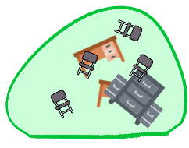
SLIME 플레이
Astronaut는 SLIME을 빨아드려서 작게 만들고 완전히 빨아드리면
SLIME이 패배한다.
거리 | 흡입량
0~1M | 5 HP/sec
1M~5M | 3 HP/sec
5M~10M | 1 HP/sec
소화 대기 중인 오브젝트들은 슬라임과 함께 이동되며 시간이 흐르면 소화되고 오브젝트의 HP 값의 10%만큼 슬라임의 크기가 커진다.
슬라임이 레드 슬라임까지 도달할 때 커질 수록 흡수 할 수 있는 오브젝트 수가 대폭 증가하여 커지는 속도는 더욱 빠르게 증가한다.

Slide 11


SLIME 진동관측
<진동관측 과정>
플레이어가 정지 상태로 0.5sec 이상 있었는가?
NO
진동관측 사용불가
YES
주변에 범위내의
플레이어가 있는가?
YES
실루엣으로 위치를 표시함
슬라임 플레이어가 우 클릭을 하게 될 경우 다른 플레이어들의 실루엣을 볼 수 있다.
NO
표시하지 않음
진동 관측을 통해서 플레이어를 접근하는 것을 알고 도망갈 수 있다.
정지된 상태에서만 발동할 수 있고 이때 일정 범위 내의 벽 뒤의 플레이어의 실루엣 까지도 확인할 수 있다.

Slide 12
SLIME 변화
Astronaut를 피해 다니면서 오브젝트를 흡수하며 크기를 키운다.
일정 크기 이상이 되면 특수 오브젝트를 흡수하고 RED SLIME 이 된다.
방사능 오브젝트의 위치는 매 게임마다 랜덤하게 배치된다.
슬라임으로 HP 최대값에 도달하면 맵에 랜덤으로 배치된 방사능 오브젝트를 흡수할 수 있고 RED 슬라임으로 변하게 된다.

Slide 13

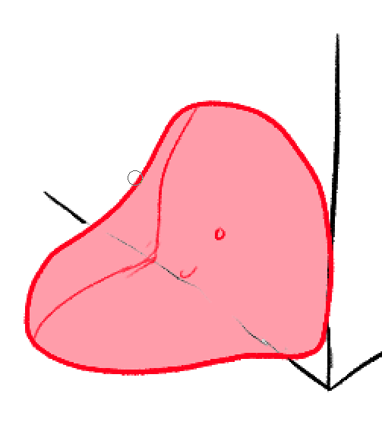
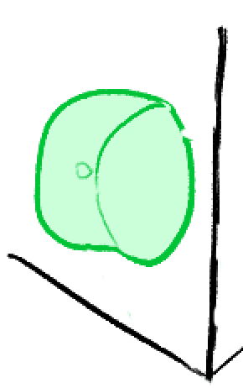
SLIME 플레이
RED SLIME 상태가 되면 더 이상 빨아 들려지지 않는다.
Astronaut 플레이어를 먹을 수 있게 된다.
RED SLIME 상태가 되면 벽을 타고 올라 갈 수 없다.
모든 플레이어를 먹어 치우면 승리한다.

Slide 14


Astronaut 플레이
슬라임을 발견하고 빨아들여서 퇴치하는 것이 초기 목표이다.
RED 슬라임이 되었다면 RED 슬라임으로 부터 도망쳐야 한다.
도망치면서 맵에 흩어진 배터리를 수집한다.
모든 배터리를 수집한 후 탈출 장소로 이동하여 탈출 할 수 있다.

Slide 15

Astronaut 플레이
배터리
비상문
레드 슬라임으로 변하게 되면 슬라임의 목표는 모든 플레이어를 먹는 것으로 변경되고 우주인 플레이어들은 탈출하는 것으로 목표가 바뀐다.
배터리는 랜덤한 위치에 배치되고 RED 슬라임 이전에는 위치는 확인할 수 있지만 획득할 수 없다.
레드 슬라임이 출현한 이후에 획득할 수 있고 2개의 배터리를 연결해야 비상문을 열고 탈출 할 수 있다.비상문은 10초간 짧게 열리고 해당 시간에 탈출하지 못한 플레이어는 패배한다.
위험! 배터리를 모아서 탈출하세요!

Slide 16
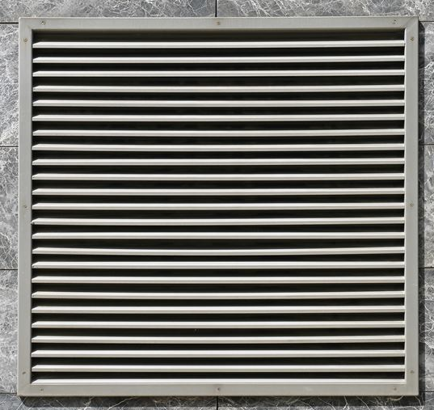
맵 구조
비상문
계단
환풍구
문
환기통
방
복도
<환풍구 예시>
문은 우주인 플레이어만 열수 있다.
계단을 통해 우주선의 복도 양 끝을 한번에 확인하지
못 하도록 한다.
방에는 슬라임이 먹고 성장할 수 있는 오브젝트들이
존재한다.
슬라임은 벽 위편에 환풍구를 통과하여 이동할 수 있다.
환풍구는 다른 모든 방과 연결되어 있어 다른 플레이어들 에게서 도망치는 통로가 된다.

Slide 17
게임 진행
비상문
계단
환풍구
문
환기통
방
복도
<환풍구 예시>
플레이어는 가장 넓은 방에서 모두 함께 시작한다.
슬라임은 환기통내에서 랜덤한 곳에서 시작한다.

Slide 18
게임 진행
비상문
계단
환풍구
문
환기통
방
복도
<환풍구 예시>
플레이어들을 흩어져서 슬라임을 찾아서 성장하는 것을 방해 하며 제한시간까지 버티거나 슬라임을 완전히 빨아들여서 포획하는 것을 목표로 한다.
슬라임은 플레이어를 피해 다니면서 오브젝트를
먹으며 제한 시간안에 성장하여 방사능 오브젝트를
찾아서 흡수해서 레드 슬라임이 되는 것을 목표로 한다.

Slide 19
게임 진행
<슬라임 승패>
비상문
완전 승리 | 승리 | 패배
플레이어 모두 처치 | 레드 슬라임 | 포획됨,시간초과
계단
문
방
복도
<우주인 승패>
완전 승리 | 승리 | 패배
포획 성공 | 탈출,시간초과 | 먹힘
레드슬라임으로 변한 이후에는 플레이어들은 탈출을 목표로 하고 레드 슬라임은 플레이어를 흡수하기 위해 추격한다.

Slide 20
출처
캐비닛 아이콘<a href="https://www.flaticon.com/kr/free-icons/-" title="가구 및 가정 아이콘">가구 및 가정 아이콘 제작자: Iconic Panda - Flaticon</a> 의자 아이콘<a href="https://www.flaticon.com/kr/free-icons/" title="의자 아이콘">의자 아이콘 제작자: Freepik - Flaticon</a>
책상 아이콘<a href="https://www.flaticon.com/kr/free-icons/" title="책상 아이콘">책상 아이콘 제작자: Freepik - Flaticon</a>
우주인 아이콘 <a href="https://www.flaticon.com/kr/free-icons/-" title="우주 비행사 아이콘">우주 비행사 아이콘 제작자: DinosoftLabs - Flaticon</a>
우주선 아이콘 <a href="https://www.flaticon.com/kr/free-icons/" title="로켓 아이콘">로켓 아이콘 제작자: juicy_fish - Flaticon</a>
우주선 이미지 <a href="https://pixabay.com/ko//?utm_source=link-attribution&utm_medium=referral&utm_campaign=image&utm_content=2923805">Pixabay</a>로부터 입수된 <a href="https://pixabay.com/ko/users/janson_g-5907103/?utm_source=link-attribution&utm_medium=referral&utm_campaign=image&utm_content=2923805">Gerhard Janson</a>님의 이미지 입니다.
원자력 아이콘 <a href="https://www.flaticon.com/kr/free-icons/-" title="유독성 폐기물 아이콘">유독성 폐기물 아이콘 제작자: Freepik - Flaticon</a>
언리얼을 활용한 슬라임 이미지 https://www.youtube.com/watch?v=xOkfTyqDWGE
슬라임 랜처 인게임 이미지https://minimap.net/game/slime-rancher
우주선 배경 이미지 <a href="https://pixabay.com/ko//?utm_source=link-attribution&utm_medium=referral&utm_campaign=image&utm_content=3233076">Pixabay</a>로부터 입수된 <a href="https://pixabay.com/ko/users/prettysleepy1-2855492/?utm_source=link-attribution&utm_medium=referral&utm_campaign=image&utm_content=3233076">Amy</a>님의 이미지 입니다.
건전지 아이콘 <a href="https://www.flaticon.com/kr/free-icons/" title="배터리 아이콘">배터리 아이콘 제작자: kmg design - Flaticon</a>
슬라임 이미지는 직접 제작

